Slide 1
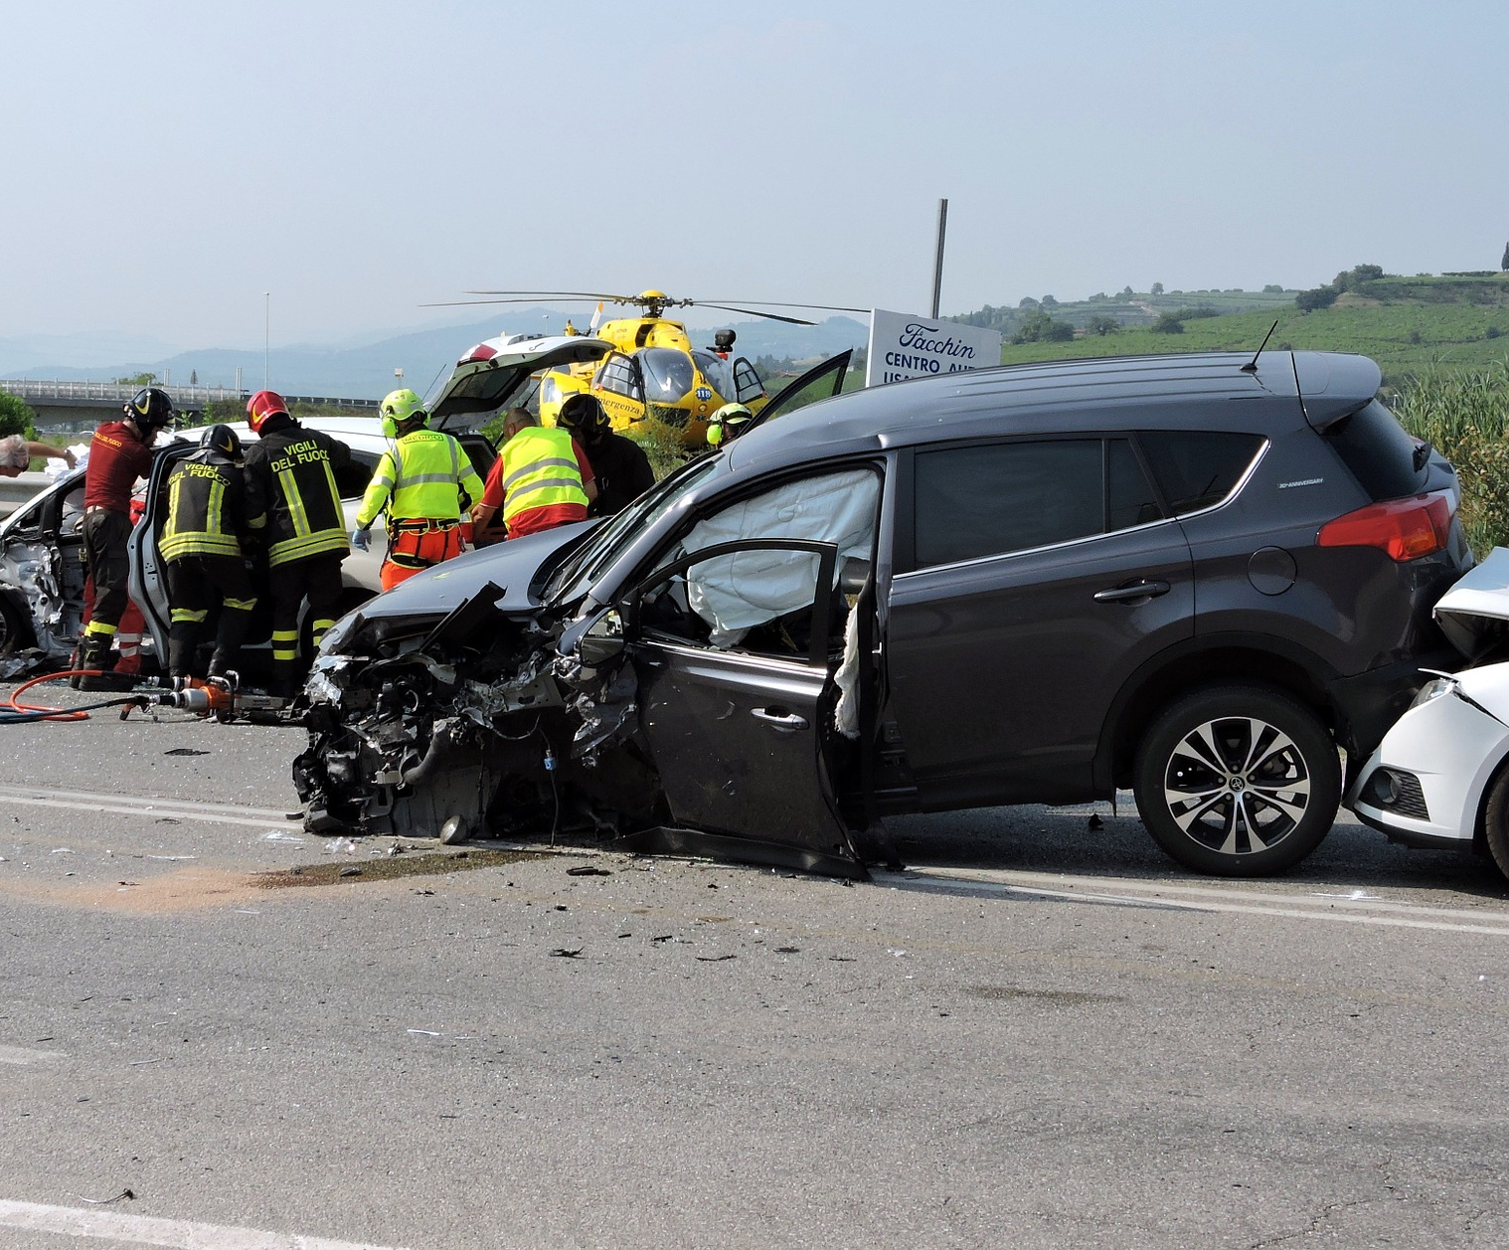
La Concentration pour faire attention!
Sainte Anne
Varades

